Slide 1
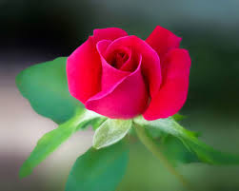
সবাইকে স্বাগতম

Slide 2
শিক্ষক পরিচিতি
দোলন রানী সূত্রধর
প্রধান শিক্ষক
খড়তলা সরকারি প্রাথমিক বিদ্যালয় ।

Slide 3
পাঠ পরিচিতি
বিষয়ঃ বাংলা
শ্রেণিঃ দ্বিতীয়
পাঠঃ আমি হব
পাঠ্যাংশঃ আমি হব...........................মা বলবেন রেগে
সময়ঃ ৪০ মিনিট

Slide 4
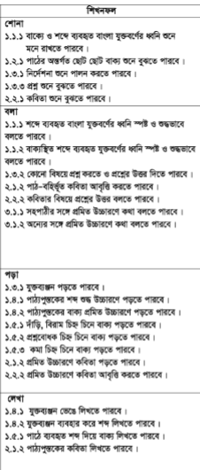

Slide 5
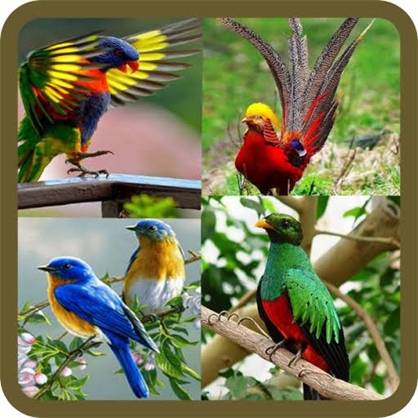
ছবিটি দেখ

Slide 6
ছবি দেখিয়ে প্রশ্ন করে পূর্বজ্ঞান যাচাই করব এবং আজকের পাঠ ঘোষনা করবঃ
আমি হব
https://www.youtube.com/watch?v=T0qV8mbX1Pg

Slide 7
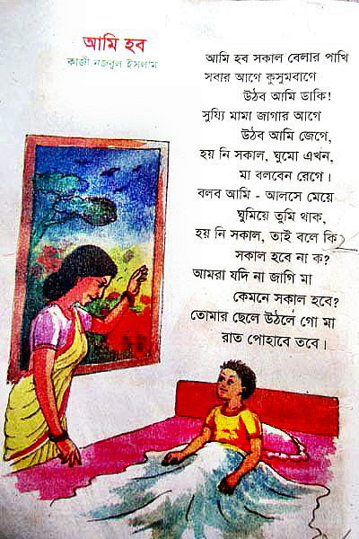
কবিতাটি আবৃত্তি করব এবংশিক্ষার্থীদের আবৃত্তি করাব

Slide 8
আমি হব সকাল বেলার পাখি

Slide 9
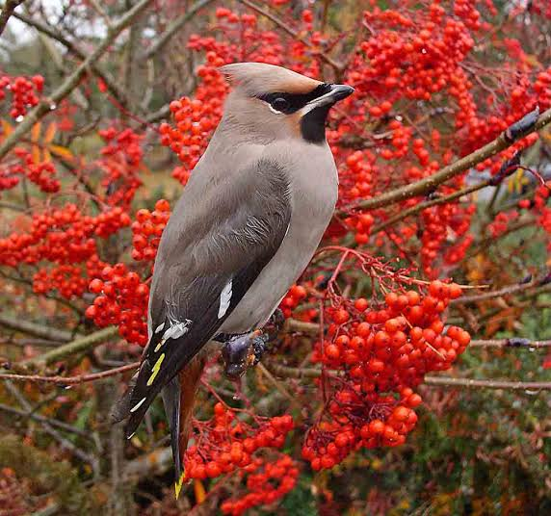
সবার আগে কুসুম বাগে
উঠব আমি ডাকি ।

Slide 10
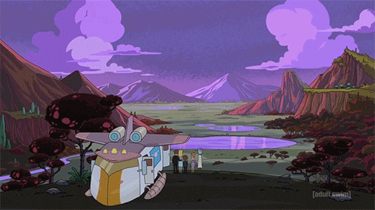
সুয্যি মামা জাগার আগে
উঠব আমি জেগে ,

Slide 11
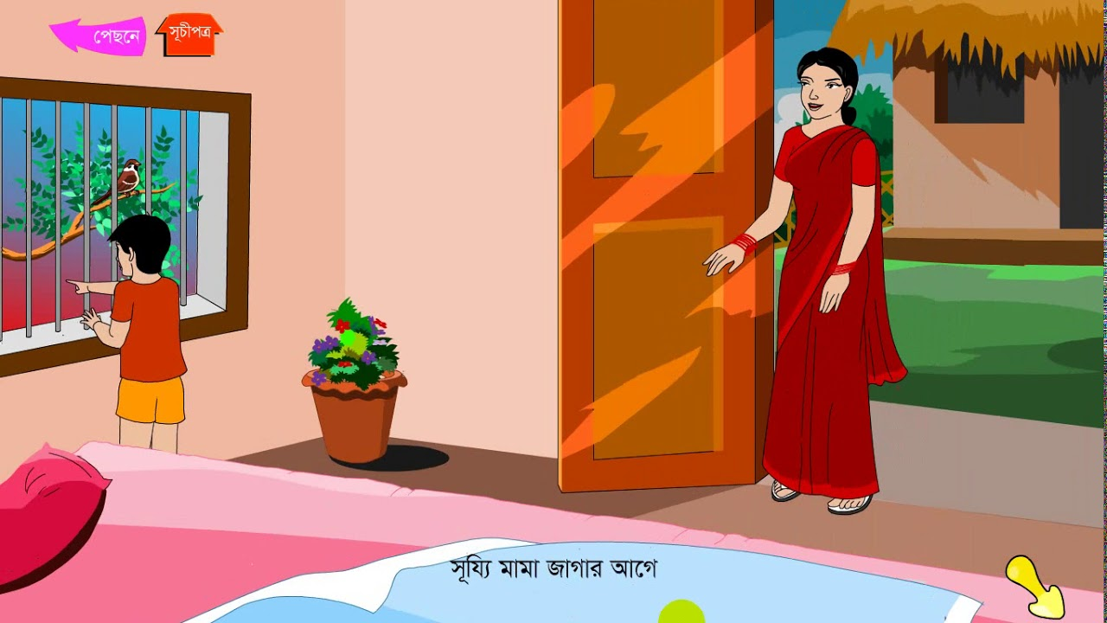
হয় নি সকাল , ঘুমো এখন
মা বলবেন রেগে .।

Slide 12
খোকা সকাল বেলার কী হতে চায় ?
পাখি

Slide 13
খোকা কার আগে জেগে উঠবে ?
সুয্যি মামা

Slide 14
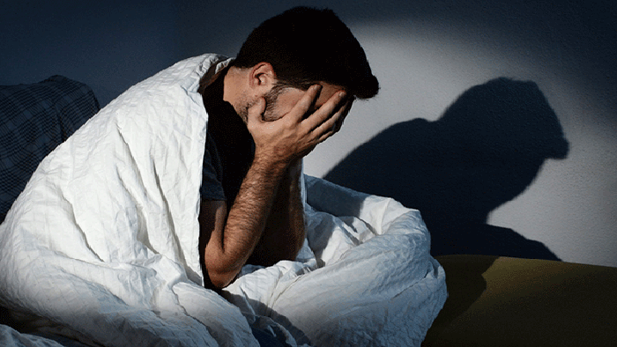
কুসুম = ফুল
আলসে = অলস

Slide 15
আলসে – মেয়েটি আলসে নয়

Slide 16
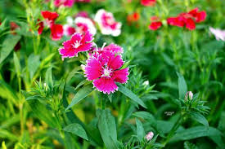
কুসুম – কুসুমবাগে কুসুম ফুটেছে

Slide 17
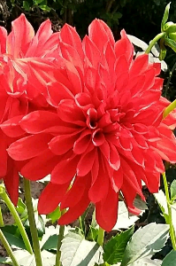
দাড়ি= ।
দাড়ি = ।
কমা = ,
বিরাম চিহ্ন
বিরাম চিহ্ন
কমা = ,
কমা = ,
দাড়ি =।

Slide 18
দলীয় কাজঃ
দল ১ ও ৩ -- মা খোকাকে কী বলেছেন ?
দল ২ ও ৪ –খোকা মাকে কী বলেছে ?

Slide 19
কুসুম
সুয্যি

Slide 20
আলসে শব্দের অর্থ নিচের কোনটি ?
অলস
কর্মঠ
রোগা

Slide 21
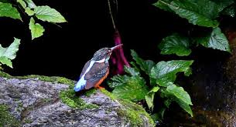
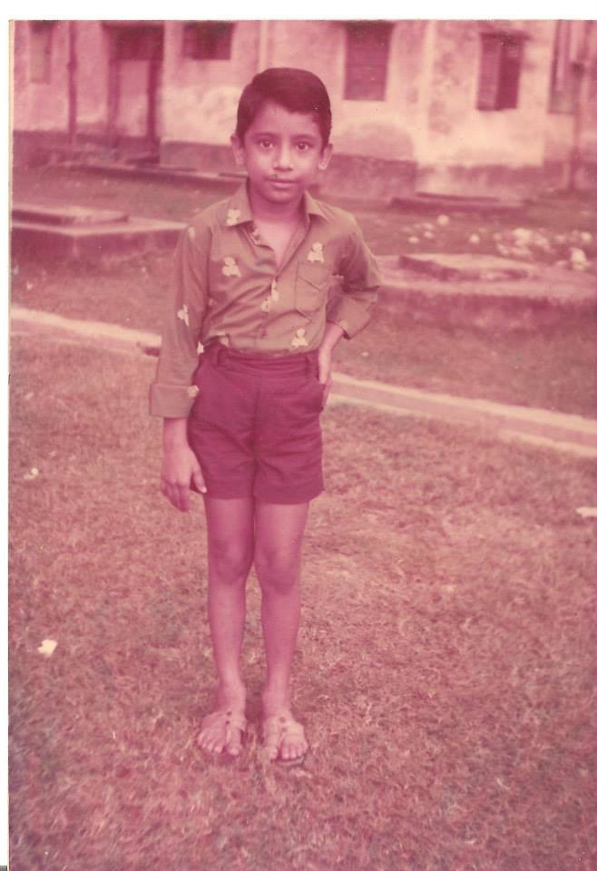
খোকা সকাল বেলার কী হতে চায় ?

Slide 22
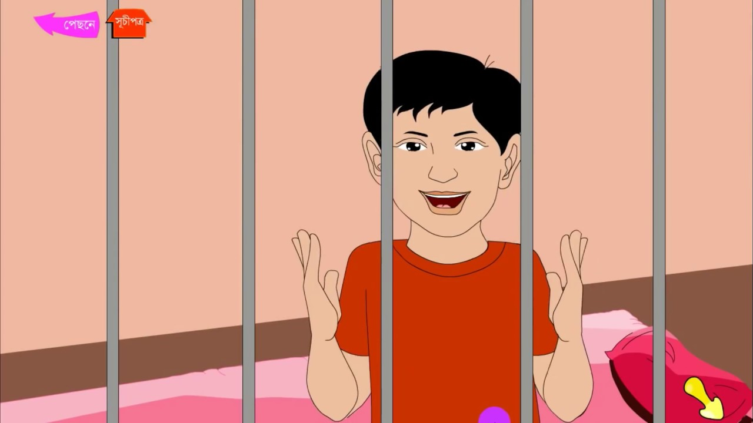
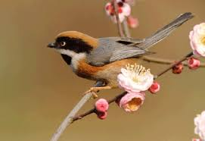
বাড়ির কাজঃ
খোকা সকাল বেলার পাখি হতে চায় । তুমি কী হতে চাও লিখ ?

Slide 23
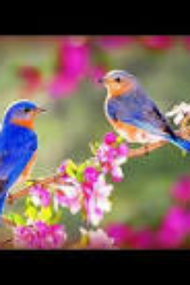
ধন্যবাদ

